Slide 1
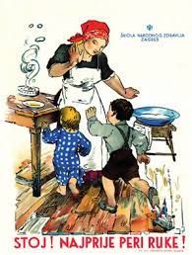


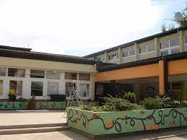
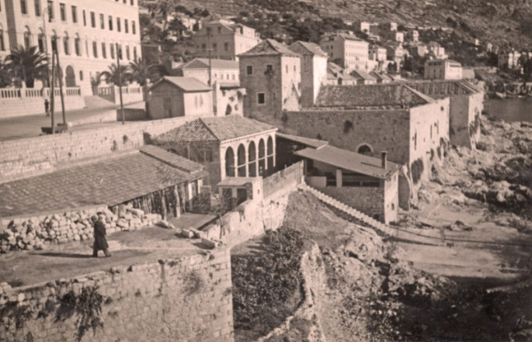
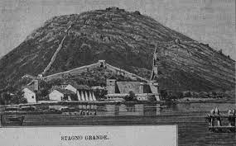

KAKO SPRIJEČITI I LIJEČITI ZARAZNE BOLESTI
Prevencija zaraznih bolesti na području Samobora u 20-tom st.
OŠ Bogumila Tonija Zagrebačka županija Samobor
mentor: Nataša Kletečki, prof. savjetnik
Dora Bošnjak, 5d; Petra Ćurković, 5d; Anastasija Fartek, 5a
UVOD
Geopolitički položaj Hrvatske utjecao je na njezinu burnu povijest. Ta je činjenica pogodovala i širenju brojnih epidemija zaraznih bolesti. Hrvatska se infektologija razvijala zajedno s iskustvima koja su ljudi stjecali susrećući se s bolešću. Tako su nastale prve karantene (Sl.1), leproziji (Sl.2), osamice, tj. prvi primitivni oblici “zaraznih” bolnica, a brigu o pacjentima u prvo su vrijeme preuzeli samostani. U najstarijim pisanim tragovima na latinici i glagoljici, posebno u Vinodolu, Trogiru, Zadru, Šibeniku, Dubrovniku, Splitu i Kotoru, nalazimo upute o postupku s kužnim bolesnicima (https://hrcak.srce.hr/file/19617). Suvremena infektologija, znanost o zaraznim bolestima, počinje se na tlu Hrvatske (kao i svugdje u Europi) razvijati sredinom 19. stoljeća, primjenjujući sve prethodne spoznaje medicinske znanosti. Krajem 19. i početkom 20. stoljeća otvaraju se brojne bolnice na području Hrvatske, a u mnogim bolnicama postoje i “kužni odjeli” (npr. 1898. u Varaždinu), a u Zagrebu se 1893. osniva “Kužna bolnica na Zelenom bregu”. Cijepljenje protiv brojnih zaraznih bolesti iskorijenilo je neke od njih (variola), a druge su dobro kontrolirane (poliomijelitis).
Slika 1. Lazareti, Dubrovnik, prva karantena na svijetu
(https://tzdubrovnik.hr/get/znamenitosti/
78235/lazareti_najstarija_karantena_na_
svijetu.html)
Zdravstvena zaštita se tijekom prve polovice 20. st. provodi i kroz medicinsko - pedagošku suradnju liječničkog i učiteljskog kadra. Donosi se niz zakona o zdravstvenoj skrbi djece, ustrojstvu i higijenskom standardu u pučkim školama, o nastavi iz higijene, o liječničkom nadzoru u školama te mehanizmima sprečavanja zaraznih bolesti. U to se vrijeme u kojem se učestalim kampanjama pokušava doprijeti do najširih slojeva društva. U promidžbu se uključuju svi tadašnji raspoloživi mediji - radiopostaje, kina s projekcijama filmova i ilustriranih reklamnih materijala, sve do objave publikacija i javnih prezentacija (Sl.3). Za razvoj zdravstvene zaštite važno je otvaranje Instituta za socijalnu medicinu u Zagrebu 1924. godine i Škole narodnog zdravlja u Zagrebu 1926. godine (Fatović-Ferenčić - Darija Hofgräff, 2014).
Ciljevi:
istražiti pandemijske učinke tuberkuloze
na području Samobora u 19. i 20. st.
ispitati informiranost učenika 5. razreda
naše škole o spriječavanju i liječenju
zaraznih bolesti
METODE RADA
Slika 2. Leprozij u Stonu
(https://images.app.goo.gl/eojBLmfqPvNty3v26)
Podatke za svoje istraživanje prikupljali smo istražujući literaturu i anketirajući učenike 5. razreda naše škole. Anketa je obuhvaćala uzorak od 50 učenika i sadržavala slijedeća pitanja - https://forms.office.com/r/kjkk2xKW5v.
REZULTATI I RASPRAVA
Svojim smo istraživanjem obuhvatili istraživanje prevencije i liječenja zaraznih bolesti na području Samobora s naglaskom na 20-to st. U zapisima o Samoboru iz srednjeg vijeka nalazimo podatke o kupalištima za liječenje bolesti koja su najčešće smještena uz riječice ili termalne izvore. Ovakva su kupališta vodili fratri. Nalazimo podatak i da su cisterciti darovnicom Ivana Okićkog 1277.g. dobili na uzdržavanje opatovine u Sv Heleni kao i korištenje izvora. 1862.g. tadašnji je izvor uredio Ljudevit Šmithen i sagradio mali natkriveni bazen, isti je 1902.g. postao javno kupalište. Drugo je prirodno liječilište na području Samobora izrađeno je 1904.g., Hidropatsko kupalište koje djeluje do danas. Pronašli smo podatak kako su u 19-tom st. na području Samobora postojale i dvije “kolerne bolnice” u koje su smještani umirući od kolere. Iz 1885.g. i 1888.g.postoji proglas i dopis o cijepljenju djece u školama protiv “crnih kozak” (velike boginje), a 1900.g. liječnik Bišćan dao je zatvoriti škole zbog epidemije “magarećeg kašlja” (hripavca) i ospica. Početkom 20-tog stoljeća pojavljuje se veći broj plućnih zaraznih bolesti. Posebno se ističe epidemija španjolske gripe i stalno prisutna tuberkuloze (Lovasić, 1992). Nakon prvog svjetskog rata sprječavanje i liječenje zaraznih bolesti na našem području prati smjernice Higijenske organizacije i Društva naroda koje glase:
prečavanje bolesti treba biti važnije nego liječenje, rad na podizanju zdravlja i održavanju dobrog zdravstvenog stanja naroda treba biti briga državne zajednice,
b) širenje i uzdizanje higijenske kulture treba biti dužnost svakog pojedinca.
Prema Veroneku (1960) ako se želi postići bolji uspjeh u radu na podizanju narodnog zdravlja, neophodno je najveću pažnju posvetiti stvaranju, organiziranju i djelovanju patronažne (sestrinske) službe. Patronažna služba ima ulogu u: borbi protiv zaraznih bolesti, borbi protiv tuberkuloze, zaštiti majke i djece i zaštiti socijalno ugroženih. Najveći problem s kojim se susreće patronažna služba je borba protiv tuberkuloze. “Značenje tuberkuloze kao stalne, epidemijske zarazne bolesti u našem narodu vrlo je velik, ma da je u posljednje vrijeme donekle opao njezin intenzitet”, navodi Veronek. Statistički podaci pokazuju da je smrtnost od tuberkuloze na području Samobora veća od prosjeka za Hrvatsku i Zagreb. Tako 1939.g. ona za Hrvatsku iznosi 13.92%, za Zagreb 13.8%, a za Samobor 17.1% (Veronek, 1960). Kako bi se smanjila učestalost tuberkuloze na našem, Samoborskom području, nakon 2. svjetskog rata počeli su se provoditi sistematski pregledi kod odraslih koji pripadaju ugroženim skupinama (djeca i omladine, skupine radnika). Kod djece i omladine do 15 godina starosti provodile su se tuberkulinske pretrage , a za ispitivanje odraslih serijske pretrage rengenom. Nakon evidentiranja bolesnika provodile su se planske preventivne akcije: zdrastveno prosvjećivanje, higijenski odgoj i zaštitno cjepljenje. Kod oboljelih koji nemaju znakove aktivnog oboljenja provodilo se i preventivno liječenje tuberkulostatnim lijekovima. Veronek (1958) ističe i kako je važno da se kod svakog čovjeka pobudi svjest o potrebi zaštite od zaraze tuberkulozom. Cijepljenje protiv masovno cjepljenje protiv tuberkuloze na području Samobora počelo je 1948-1949.g, a nastavljeno je 1951.g. i 1953.g. Prema naredbi o obaveznom besežiranju ono je obuhvatilo su djecu i omladinu do 21.g. života. Od cjepljena su izuzeti oni koji su preboljeli tuberkulozu. U 2017. godini prvi je put incidencija tuberkuloze u Hrvatskoj pala na manje od 10/100 000 stanovnika (https://zdravlje.gov.hr), dok je 1910.g. iznosila 400/100 000 za područje cijele Hrvatske, a 496/100 000 za područje Samobora. Premda su ovi podaci obećavajući, još je dalek put pred nama u borbi protiv tuberkuloze.
Slika 3. Plakati kojima se promicala važnost borbe protiv zaraznih bolesti
(Fatović-Ferenčić - Darija Hofgräff, 2014)
Analizirajući ankete provedene na uzorku učenika 5. razreda došli smo do sljedećih rezultata.
Svi učenici poznaju pojam epidemija i upoznati znaju da se na prostoru naše zemlje provode se mjere zaštite i sprečavanja zaraznih bolesti. 90 % učenika smatra da se u RH provode kampanje borbi protiv zaraznih bolesti (Sl 4). Od pandemijskih bolesti učenici su čuli za: Covid-19, španjolsku gripu, tuberkulozu, Covid-19 i sezonsku gripu. Učenici navode kako se od mjere spriječavanja i liječenja zaraznih bolesti provode: cijepljenje i izolacija (karantena), maske i održavanje osobne higijene.
ZAKLJUČAK
Analizirajući rezultate naših istraživanja potvrdili pretpostavke postavljene na početku istraživanja:
broj oboljelih od zaraznih bolesti na području Samobora 20. st. prati trendove u Europi toga vremena.
b) načini prevencije zaraznih bolesti na području Samobora u 20. st. prate trendove u Europi toga vremena.
učenici su informirani o načinima spriječavanja i liječenja zaraznih bolesti. Učenici poznaju pojmove pandemija/epidemija, znaju nabrojati nekoliko pandemijskih/epidemijskih kao i metode njihova suzbijanja.
Bitka sa zaraznim bolestima, zarazne su bolesti i dalje prijetnja globalnome zdravlju, propitujući pritom naše znanje te postojeće metode njihove kontrole i suzbijanja.
Slika 4. Provodi li se kampanja borbe
protiv zaraznih bolesti?
IZVORI:
Lovasić S (1992 ): Samoborsko zdravstvo, Grad Samobor, Samobor; Veronek I (1960): Članci iz zdrastva. “Prosvjeta”. Samobor
https://zdravlje.gov.hr; https://www.bib.irb.hr/695137; https://tzdubrovnik.hr/get/znamenitosti/78235/lazareti_najstarija_karantena_na_svijetu.html); https://images.app.goo.gl/eojBLmfqPvNty3v26

